Slide 1
Inštitút zamestnanosti
Regionálny rozvoj a zapájanie dlhodobo nezamestnaných
Michal Páleník
25. 9. 2020 http://iz.sk/Sxqi
Táto prezentácia je súčasťou projektu Politiky zamestnanosti realizovaného Inštitútom zamestnanosti. Tento projekt je podporený z Európskeho sociálneho fondu v rámci OP EVS.

Slide 2
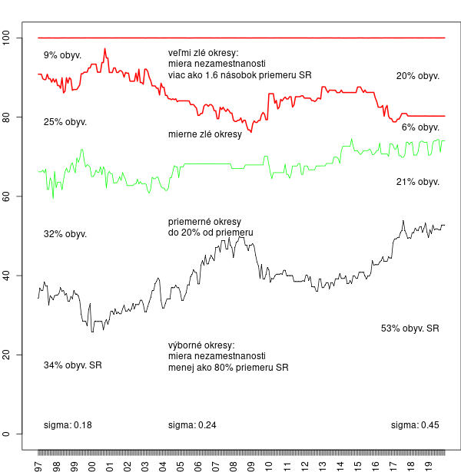
Okresy podľa miery nezamestnanosti
20 % ľudí býva v zlých okresoch
stredná trieda okresov ubúda
http://iz.sk/Svj8

Slide 3
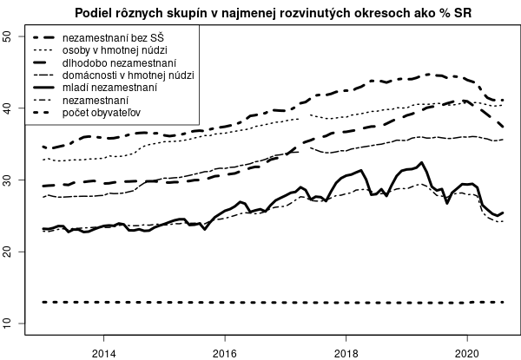
pôvodných 12 NRO
NRO sú vo všetkom zlé
10 % obyvateľov SR
ale 40 % osôb v hmotnej núdzi SR
už vidno nárast

Slide 4
čo chýba
dlhodobé, udržateľné, transparentné financovanie
zapojenie všetkých aktérov verejného sektora
zapojenie súkromného sektora, s férovým financovaním

Slide 5
zapojenie nezamestnaných
národný park chce zapojiť nezamestnaných do čistenia turistických chodníkov
priamo zamestnať – nie ideálny nápad
outsourcovať, zapojiť cez integračné sociálne podniky
  nemôže, lebo výška faktúry by bola vyššia
    má sa správať efektívne vzhľadom na svoj štatút
  aj keď by sa tým urobila dobrá vec

Slide 6
„zapojiť nezamestnaných“
ako to v správe národného parku zadefinujú?
  cez výkazy práce?
  alebo cez časté kontroly?
  alebo cez čestné prehlásenie?
  alebo budú chcieť výstup z účtovníctva?
aké dať sankcie, keď to nesplnia?

Slide 7
riešenie – inkluzívny trh
zadefinujeme pojem „integračná suma“
  teda suma mzdových nákladov použitá na cieľovú skupinu (bývalí dlhodobo nezamestnaní, ...)
  odberateľ ju bude vyžadovať vo VO
  dodávateľ ju vie dopredu, pre všetkých rovnako
  vie ju vyskladať z miezd zamestnancov alebo zo subdodávok
  „iba“ ju napíše na faktúru pre odberateľa

Slide 8
jednoznačnosť
vieme, ktoré rodné čísla spadajú do cieľovej skupiny
dodávateľ presne vie, aké má mzdy svojich zamestnancov, aké má subdodávky
vie, akú maximálnu integračnú sumu vie napísať na faktúry
štát vie kontrolovať online (cez výkazy Soc. poisťovne a finančnej správy)

Slide 9
vláda
vieme, že na zamestnanie 50 000 dlhodobo nezamestnaných treba aspoň 500 mil. € (min mzda plus odvody)
toľko je integračná suma ako stĺpec štátneho rozpočtu (popri mzdových, kapitálových výdavkoch)

Slide 10
ako získať zamestnanie
ľudia majú prekážky pri získaní legálneho zamestnania
komunitné služby ich dokážu riešiť
napr. manažér zamestnania

Slide 11
komunitné služby
každý človek má iné prekážky, teda treba iné množstvo odbornej práce
  nedá sa určiť od zeleného stola
  určime ho férovou súťažou malých lokálnych poskytovateľov služieb zamestnanosti
veľa malých verejných obstarávaní

Slide 12
iné prekážky
exekúcie
  aby človek s exekúciou nežil v dobe kešu
  aby mohol používať bežný účet na platenie elektriny
výživné
  aby štát zastúpil neplatiacich rodičov hneď
  nie až o pol roka

Slide 13
Michal Páleník
spojením inkluzívneho trhu a komunitných služieb dokážeme posunúť aj najmenej rozvinuté okresy
viac na www.iz.sk

